Slide 1
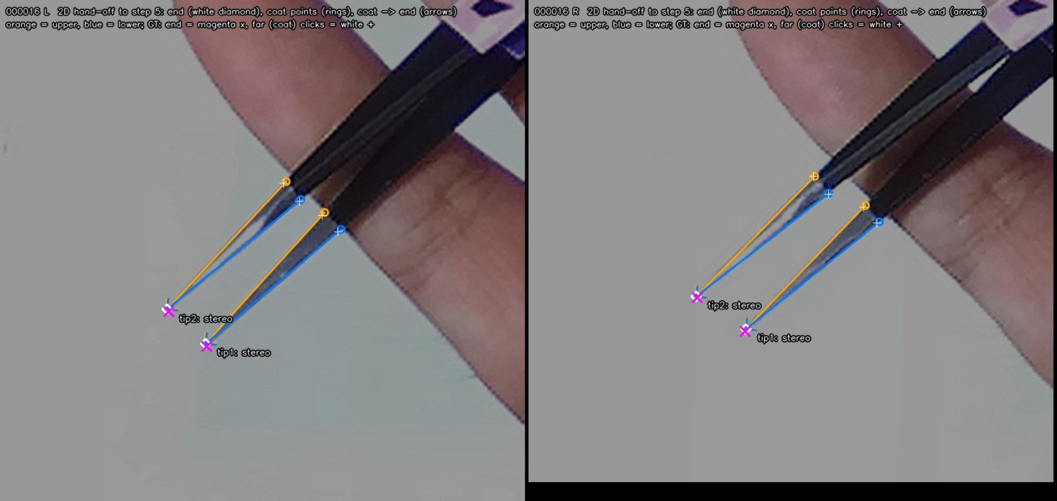
SEMANTIC TIP2D
스테레오 영상 기반
핀셋 팁 Semantic Keypoint 측정
VETUS · Pink tweezer | 구현 개요, 알고리즘 로직, 속도와 평가 결과
핵심: pose는 초기 위치만 제공하고, 최종 keypoint는 영상 edge·밝기·stereo correspondence로 다시 측정

Slide 2
01 OVERVIEW
한 장으로 보는 구현 결과
교수님께 먼저 전달할 핵심 메시지
무엇을 구현했나
왜 필요한가
현재 출력
3DGS semantic 정의를 실제 L/R 영상의 팁 끝점·코팅 경계·방향으로 변환하는 영상 기반 측정 알고리즘
6D pose는 2D 초기 위치에는 유용하지만 깊이 오차가 큼. pose를 그대로 쓰지 않고 영상과 stereo로 재측정
현재 semantic-tip2d: L/R 2D 끝점, upper/lower 코팅점, 윤곽 직선, 코팅→끝 방향
47 ms
36 ms
0.97 px
0.81 px
VETUS / GPU 정렬
Pink / GPU 정렬
VETUS endpoint–GT 중앙값
Pink 정상 pose endpoint–GT
GT: 사람이 L/R 영상에 클릭한 팁 끝점 · 오차: 검출 endpoint와 클릭 GT 사이의 2D pixel distance
2

Slide 3
02 SYSTEM
전체 시스템에서의 위치
오프라인 semantic 정의 + 온라인 pose + 팁 정밀 측정
[오프라인]
3DGS 모델
42-view annotation
+ multi-view triangulation
semantic axis
+ 6-point profile
semantic-tip2d
영상에서 팁 재측정
L/R 2D
keypoints
[온라인]
L/R 영상
YOLO · SAM2 · DINO
EDM · PnP · refine
pose R,t
+ SAM mask
pose는 ‘어디쯤/어느 방향’인지 알려주는 prior이며, 최종 위치는 영상에서 다시 잰다.
근거: README.md, semantic_keypoint_generation/docs/PIPELINE_MANUAL_KO.md
3

Slide 4
03 CONTRIBUTION
제가 구현한 범위
물체 등록 도구부터 스테레오 팁 측정 및 검증까지
A. Semantic 정의 생성
B. 영상 기반 팁 측정
C. Stereo·최적화·평가
• 3DGS 42-view 렌더
• base/end 다중 시점 annotation
• RANSAC 삼각측량과
reprojection 검증
• 결과 : 팁 6점 profile 생성
• GS alpha silhouette 생성
• 방향성 chamfer 정렬
gradient/robust line 기반 윤곽 재검출 Canny chain + ridge 끝점 검출
• 밝기 기반 코팅 경계 검출
• 동일 행 조건으로 L/R 대응 선택
• 수평 팁 길이 규칙
• CPU/GPU 동일 결과 검증
• crop alpha 렌더 최적화
• GT 클릭 기반 2D pixel 오차 평가
4

Slide 5
04 INTERFACE
현재 패키지의 입력과 출력
진입점: tip2d.pipeline.detect_tips_2d
L/R query
L/R SAM mask
pose R, t
object + renderer
입력
1920×1080 rectified stereo BGR 영상
물체 주변 edge를 제한하는 binary mask
6D pose estimation 출력
R: 왼쪽 rectified 카메라에서 본 물체 회전
t: 같은 시점의 물체 위치
semantic axis, profile, 3DGS alpha renderer
detect_tips_2d(...) → tip1 / tip2
end_px
edges
coat_end_dir
quality flags
출력
L/R 팁 끝 픽셀
upper/lower 코팅점과 윤곽 직선
코팅→끝 2D 단위벡터
행 차이·경계·수평·정렬 한계·실패
코드: tip2d/pipeline.py
5

Slide 6
05 PIPELINE
실제 실행 순서
문서 번호와 호출 순서가 다른 지점: 4.1이 3.8보다 먼저 실행
L/R 각각
3.1
3.2
3.3
3.4
3.5
3.6
투영·crop
렌더·edge
모델 윤곽
정렬
법선 탐색
사슬 추적
3.7
4.1
3.8
3.9
3.10
4.2+
끝 후보
L/R 후보 선택
ridge
코팅 경계
upper/lower
stereo 최종
L/R 공동 선택 → 다시 view 마무리 → 공동 선택
근거: outputs/VETUStweezers/debug/README_KO.md
6

Slide 7
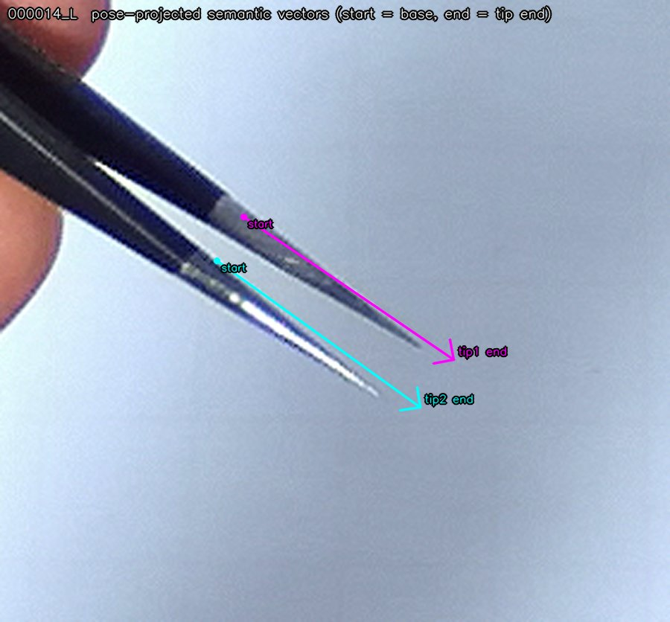
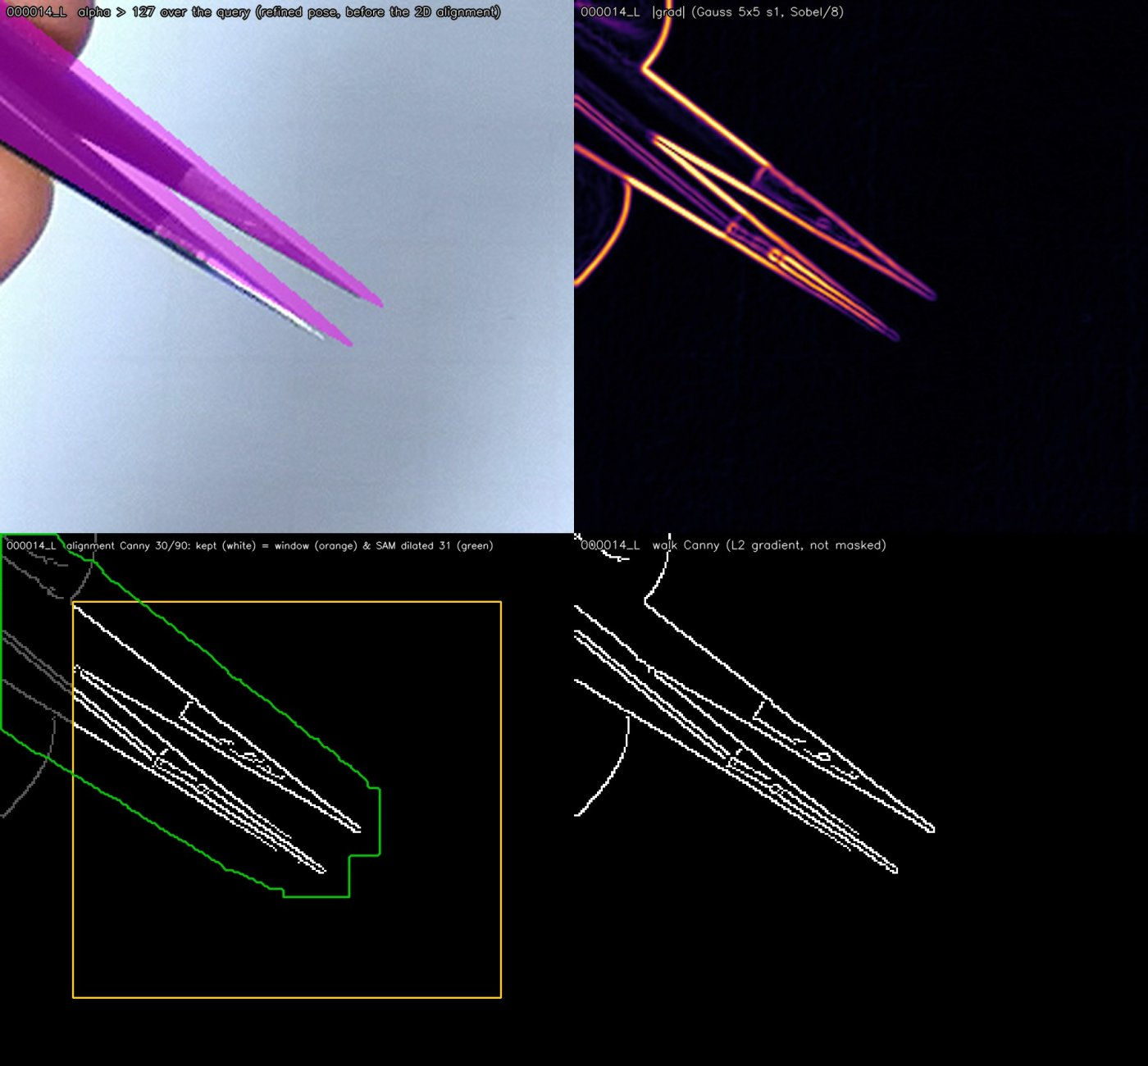
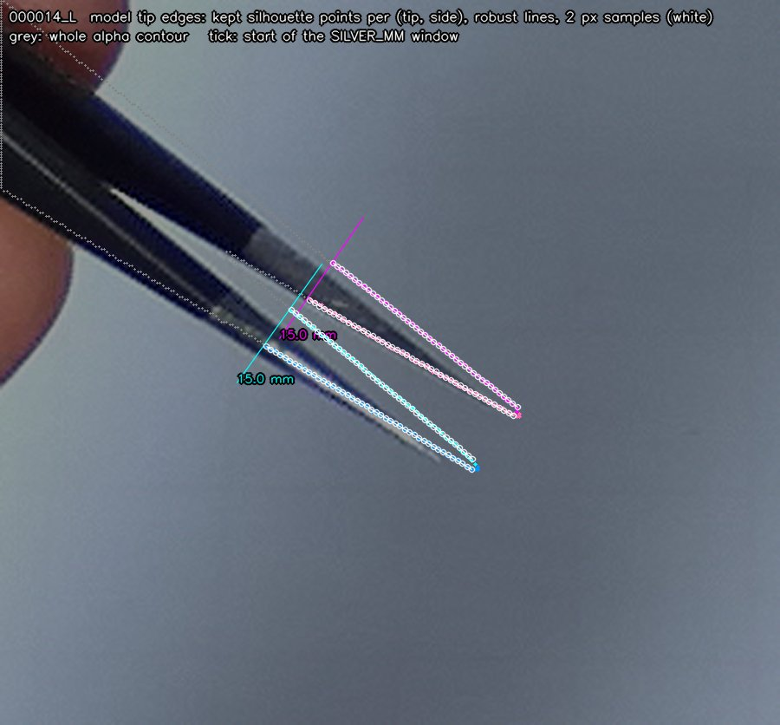
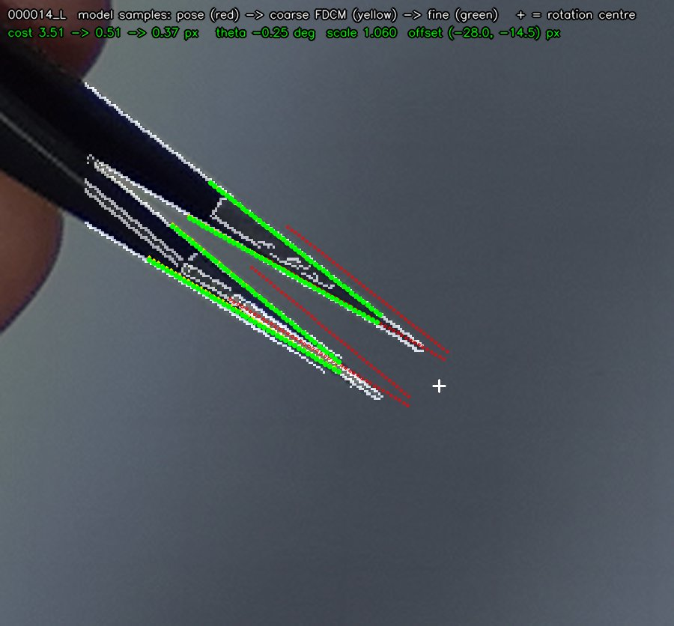
06 VIEW STAGE
3.1~3.4 | Pose 투영을 실제 영상 edge에 정렬
이 단계가 pose의 2D 투영 오차를 흡수
semantic vector 투영
alpha·Canny·방향 거리 지도
팁 윤곽 직선 4개
닮음 변환 최적화
닮음 변환이란?
정렬식 · 탐색
무엇을 보정하나
형상을 찌그러뜨리지 않고 ① 회전 θ ② 모든 방향에 같은 배율 s ③ 평행이동 offset만 적용. 직선·각도·길이 비율은 유지
p′ = center + s·R(θ)·(p−center) + offset
θ ±6°, s 0.96/1/1.04, offset ±40px → 0.25°/0.5px 세밀화
θ: 자세 각도
s: 투영 크기
offset: 2D 위치
VETUS 최대 이동 28px
그림: VETUS debug/view 3.1~3.4에서 선별
7

Slide 8
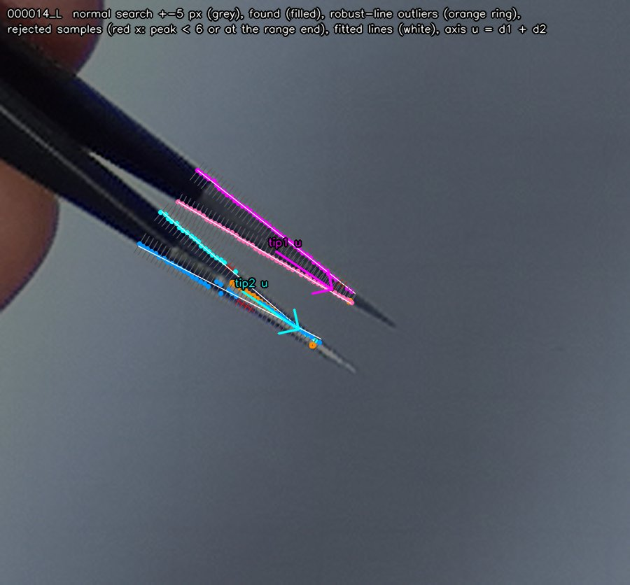
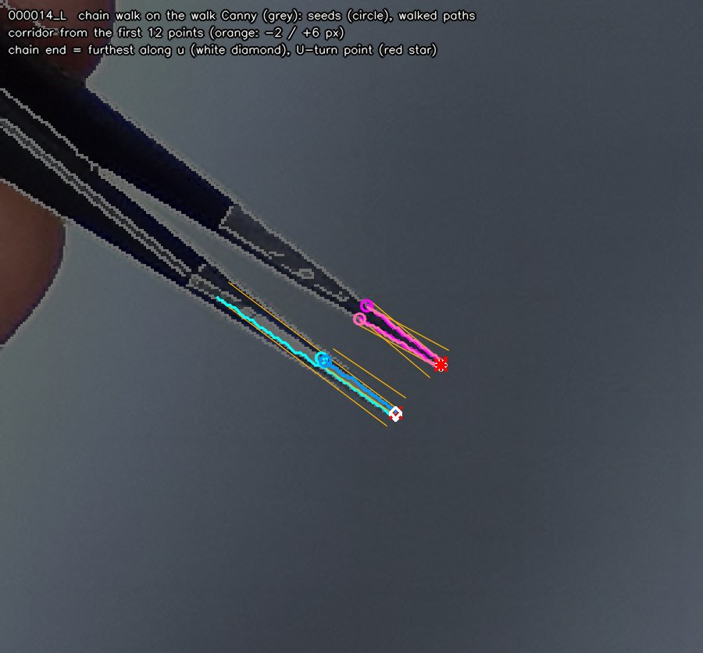
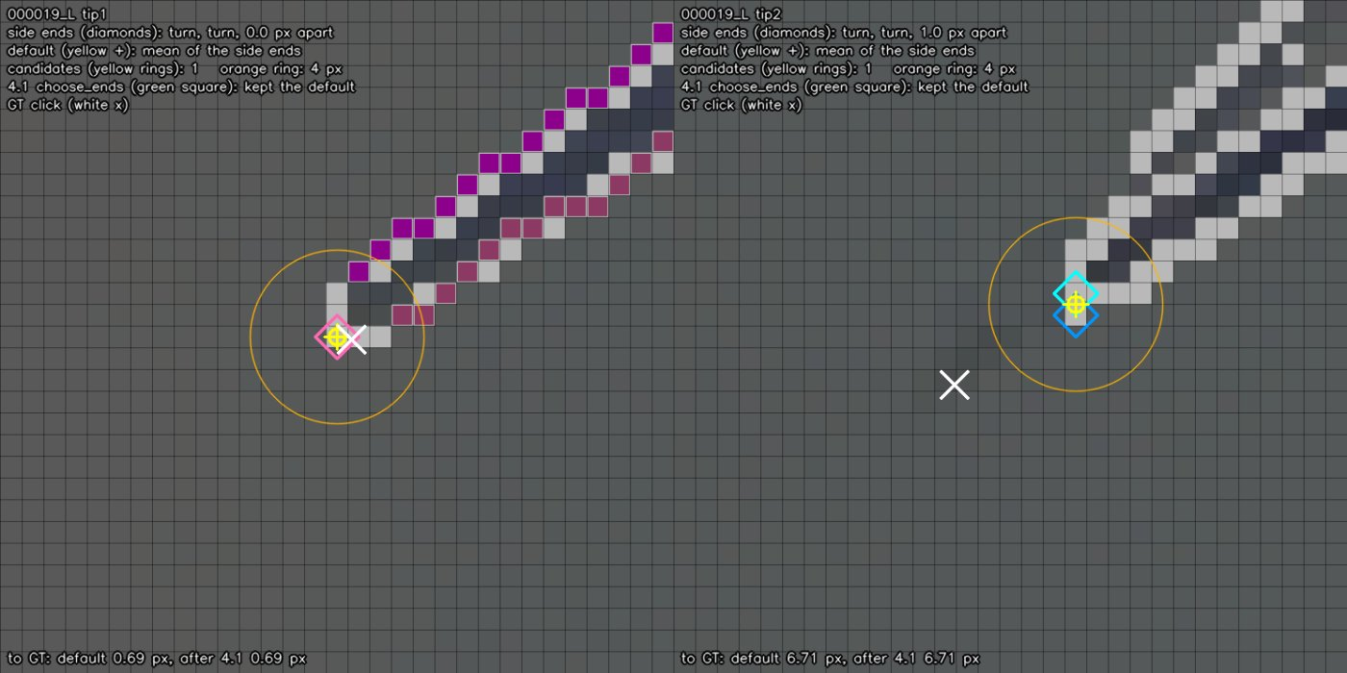
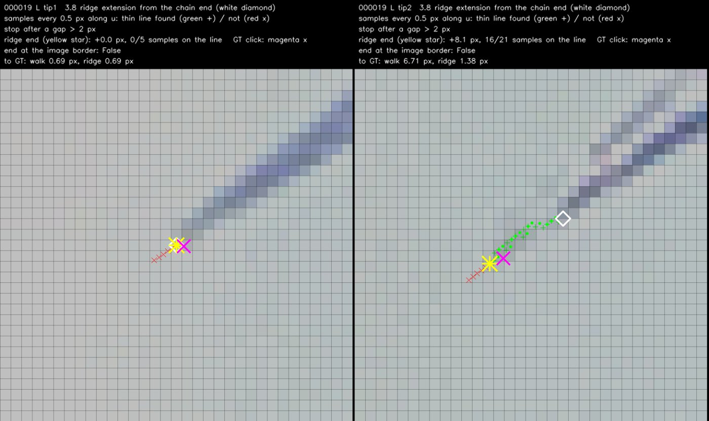
07 ENDPOINT
3.5~3.8 | 실제 윤곽과 팁 끝 재측정
정렬된 모델선은 탐색 가이드일 뿐, 측정값은 query 영상에서 생성
모델 직선의 법선 방향에서 실제 영상 edge 재탐색
Canny 8-neighbor least-turn walk + corridor
양쪽 chain 끝 평균 / U-turn 후보 생성
가는 ridge를 최대 20px 연장; 조건부 채택
법선 탐색 로직
각 모델 샘플에서 단위 법선 n 방향 ±5px 탐색 → 영상 밝기 gradient g와 법선의 내적 |g·n|이 최대인 위치를 실제 윤곽점으로 채택
000019 L tip2
score ≥ 6, 탐색창 끝 제외 · 채택점 ≥ 샘플의 30%(최소 5개) → Huber line fit 후 MAD 이상점 제거
Canny 6.71px 오차
→ ridge 후 1.38px
8

Slide 9
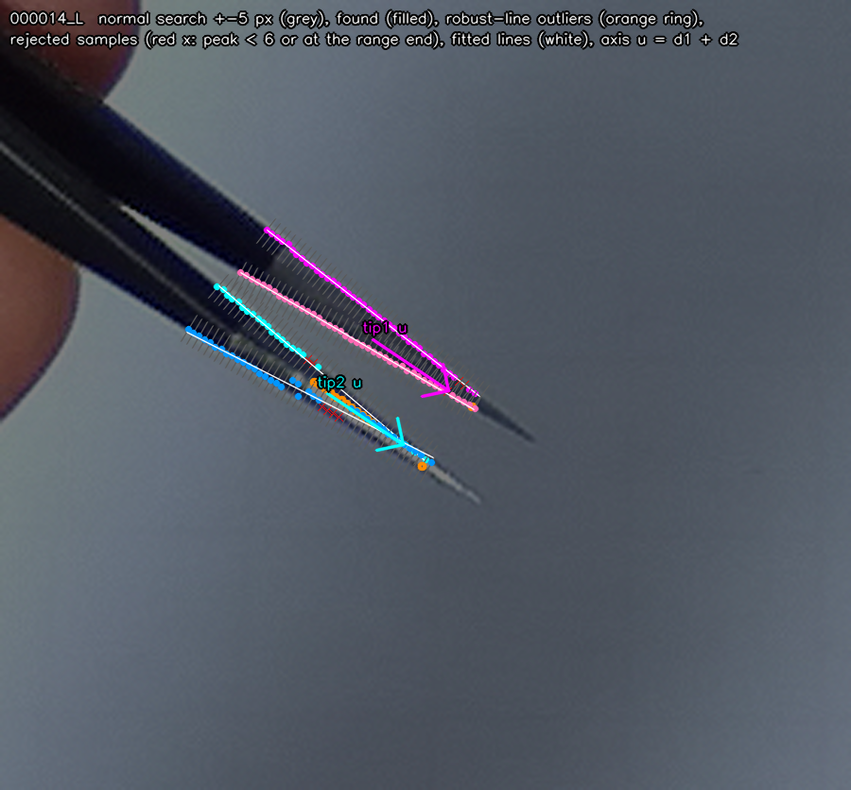
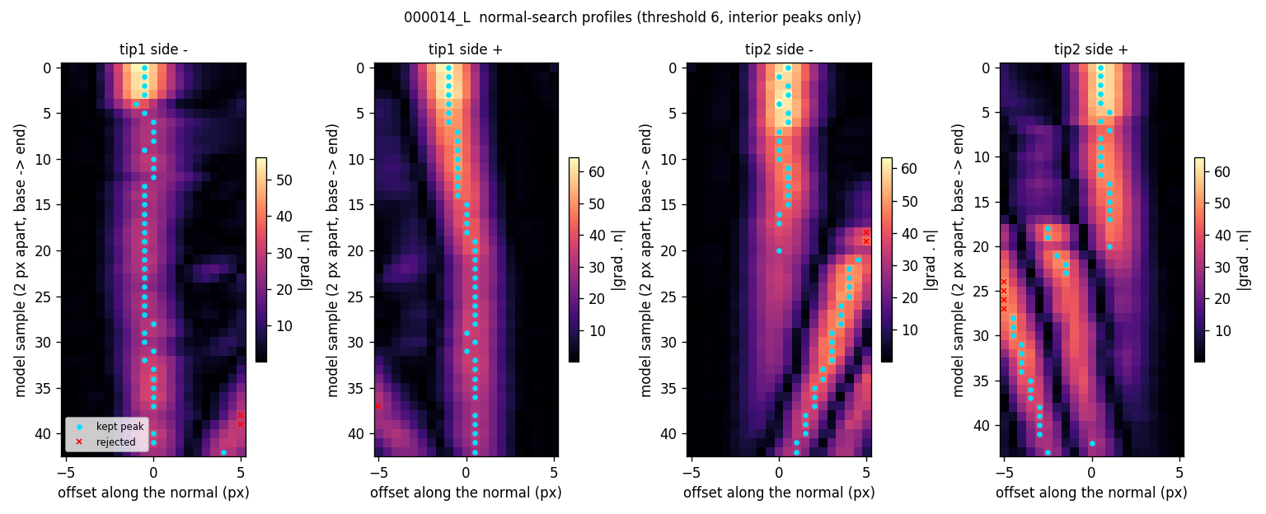
07A NORMAL SEARCH
3.5 | 법선 방향 edge 재탐색
정렬된 모델 윤곽을 시작점으로 사용하고, query 영상의 gradient에서 실제 edge 위치를 다시 찾는다
① 탐색선 생성
모델 윤곽을 2px 간격으로 샘플링. 각 점 pᵢ에서 직선 방향 d에 수직인 n = (−dᵧ, dₓ) 계산
② 영상 edge score
g=(gₓ,gᵧ): 후보 픽셀의 Sobel 밝기 gradient
n=(nₓ,nᵧ): 모델 윤곽의 단위 법선
score=|g·n|=|gₓnₓ+gᵧnᵧ|
③ 선택과 유효점 판정
법선 방향 밝기 변화가 가장 큰 score 최대점을 edge로 선택. 절댓값은 밝→어둠/어둠→밝음 모두 허용. score ≥ 6, 창 끝 제외
④ 유효점 ≥ 샘플의 30%(최소 5개) → Huber line fitting → MAD 이상점 제거 → 팁 축 u = unit(d₁+d₂)
※ MAD (Median Absolute Deviation): 잔차의 중앙값으로부터 절대편차의 중앙값. 큰 잔차를 가진 윤곽점을 이상점으로 판별하는 robust 통계량.
왼쪽: 법선 탐색 구간과 채택점 · 가운데: 샘플별 gradient profile
9

Slide 10
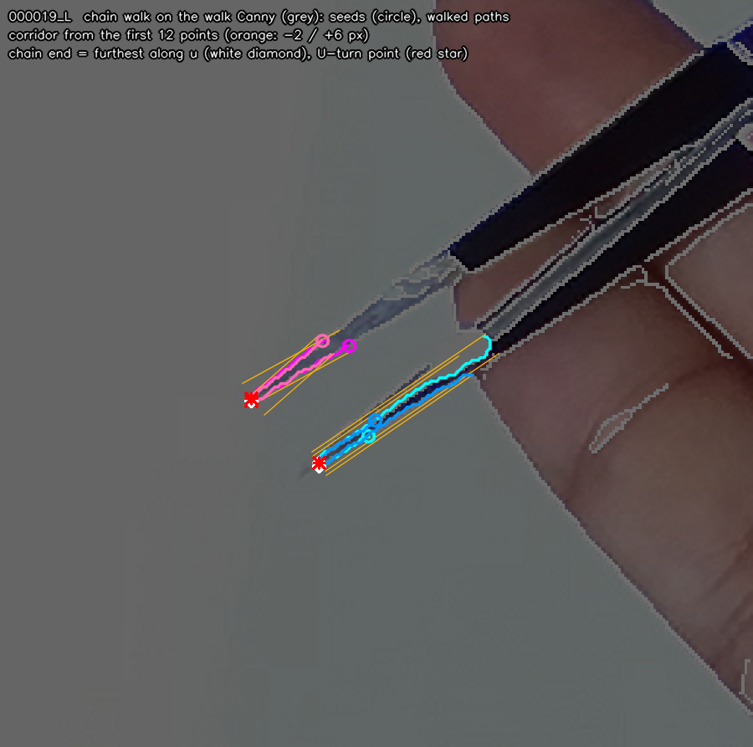
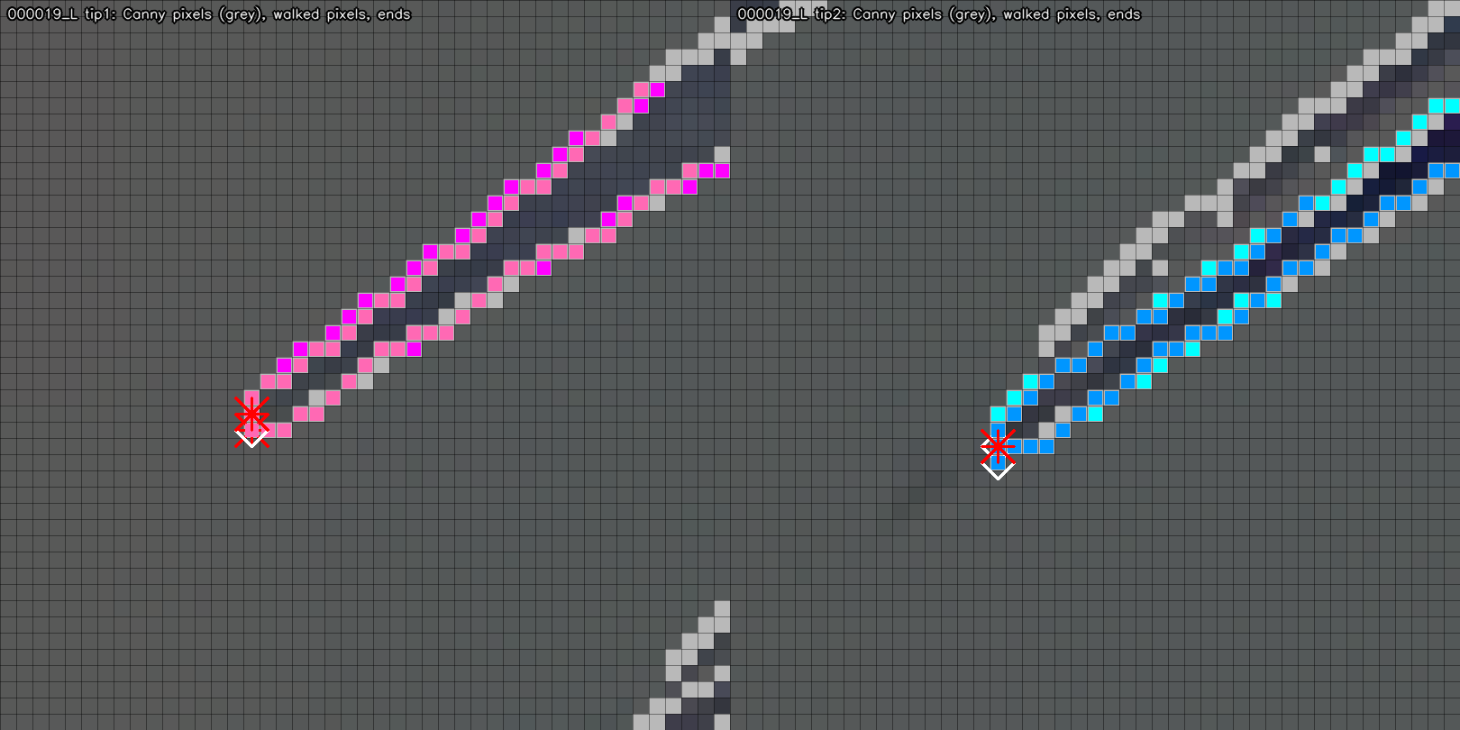
07B CHAIN WALK
3.6 | Canny 사슬 추적
윤곽선 위 seed에서 시작해 가장 덜 꺾이는 Canny 이웃을 따라 팁 끝까지 이동
① Seed
윤곽선에서 팁 방향으로 가장 먼 점보다 15px 뒤에서 시작. 주변 7×7 Canny 중 가장 가까운 픽셀 선택
② Least-turn walk
8-neighbor 중 현재 진행 방향과 cosine이 가장 큰, 즉 가장 덜 꺾이는 미방문 edge 픽셀로 이동
③ Self corridor
처음 12점으로 직선을 맞춘 뒤 그 선 기준 바깥 2px, 물체 안쪽 6px 복도 안에서만 추적
④ 종료·끝점
갈 이웃이 없거나 최대 step 도달 시 종료. path·u가 최대인 점이 chain end. >90° 회전 후 ≥3px 후퇴하면 U-turn
복도는 다른 물체 edge로 새는 것을 막고, U-turn은 팁 끝을 돌아간 사슬을 판별
10

Slide 11

07C END CANDIDATES
3.7 | 팁 끝점 후보 생성
양쪽 윤곽 사슬의 끝과 U-turn 정보를 조합해 기본점과 stereo 선택용 후보를 만든다
Case A · 두 끝이 가까움
두 side chain end 사이 거리 ≤ 4px
→ 두 점의 평균을 기본 endpoint로 사용
Case B · 한쪽만 U-turn
두 끝의 거리 > 4px이고 한 사슬만 U-turn
→ 팁 끝을 돌아간 U-turn 쪽 endpoint 채택
Case C · 모호한 경우
U-turn 판정이 같으면 두 끝의 평균을 기본값으로 두고, 각 side end도 별도 후보 목록에 보존
다음 4.1에서 L/R 행 차이가 가장 작은 후보 쌍을 선택
노란 +: 기본 endpoint · 노란 원: 추가 후보 · 흰 x: 클릭 GT
11

Slide 12
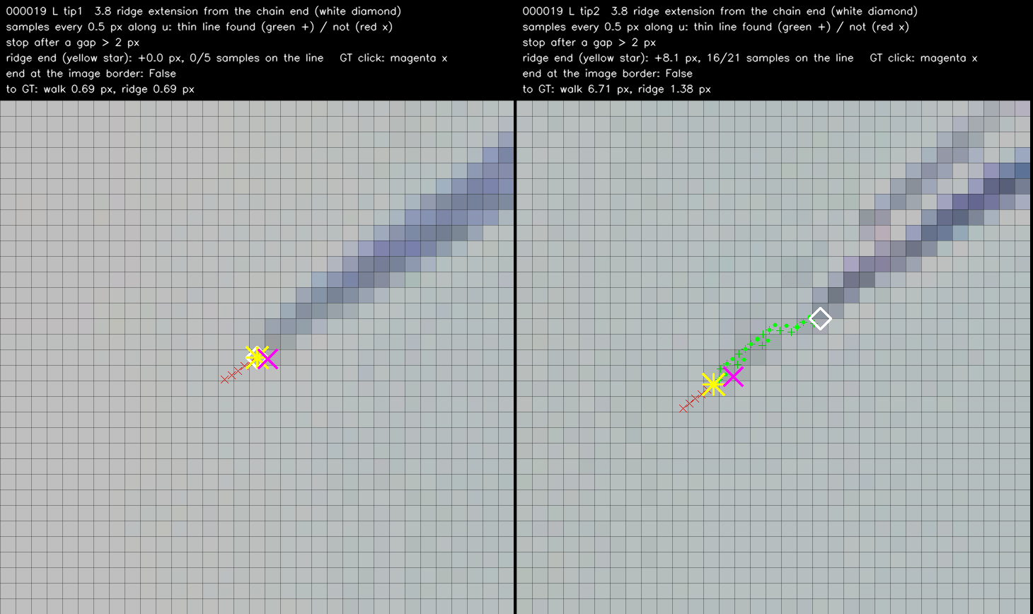
07D RIDGE EXTENSION
3.8 | Ridge 연장
Canny가 놓친 가늘고 흐린 팁 끝을 축 방향의 국소 밝기 ridge로 보완
① 전진 sampling
선택된 chain end에서 팁 축 u 방향으로 0.5px씩 최대 20px 전진
② 횡단 profile
각 위치에서 축의 수직 방향으로 팁 폭 profile을 읽고, 양옆 background의 median과 비교
③ Ridge 판정
중앙 profile과 flank 차이 ≥ 6 gray, 양쪽 flank 차이 < 6일 때 가는 선이 이어진 것으로 판정
④ 조건부 사용
마지막 유효점을 ridge end로 저장. 2px gap은 허용하되, 항상 쓰지 않고 4.2의 L/R 행 일치가 좋아질 때만 채택
000019 L tip2: walk–GT 6.71px → ridge–GT 1.38px
12

Slide 13
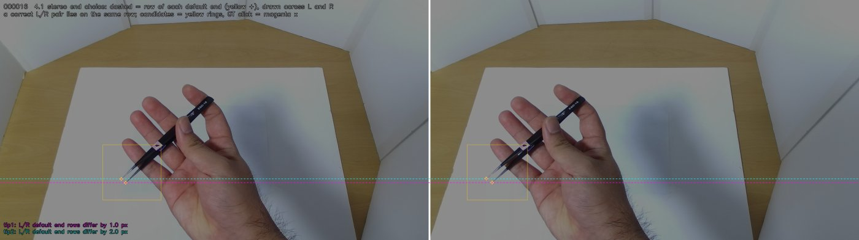
08 STEREO
4.1~4.4 | Rectified stereo 제약으로 후보를 선택
실제 대응점은 왼쪽과 오른쪽 영상에서 같은 행에 존재
4.1 끝 후보
4.2 walk / ridge
4.3 코팅 행 검사
4.4 수평 팁
L×R 후보 중 행 차이가 최소인 쌍. 기본보다 ≥1px 개선되고 ≤3px일 때 교체
두 종류의 끝점을 조합하여 L/R 행 차이가 더 작은 쌍만 채택
행 차이 >1.5px이면 바깥 밝기 경계 후보로 이동
행 차이를 쓸 수 없으므로 stereo 후보 길이가 실제 팁 길이에 가까운 조합 선택(선택에만 사용)
VETUS: 4.2에서 3개 팁 교체 · 4.3에서 6곳 중 4곳 보정 · 수평 프레임 000018은 ridge–ridge 선택
근거: debug/pair/README_KO.md
13

Slide 14
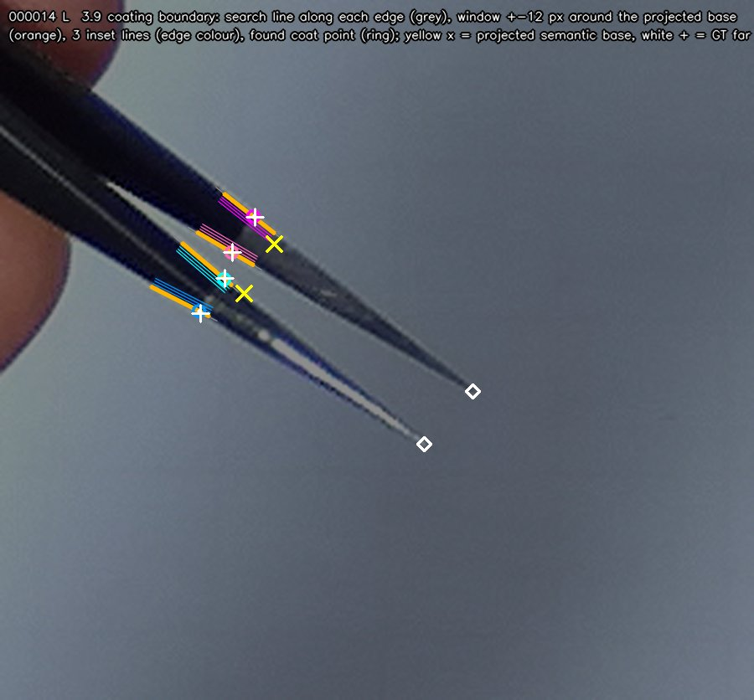
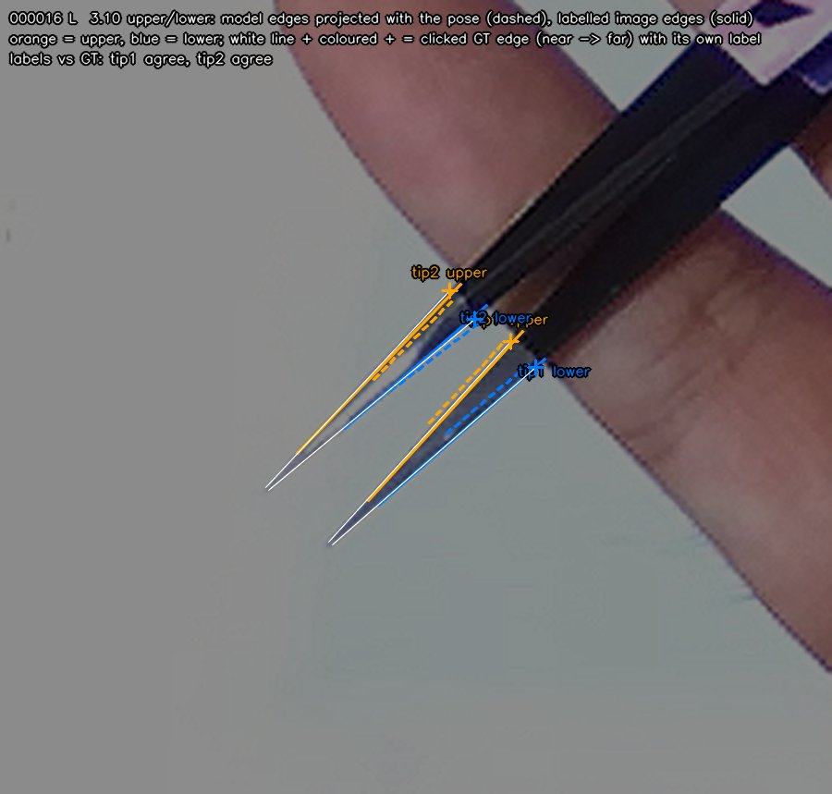
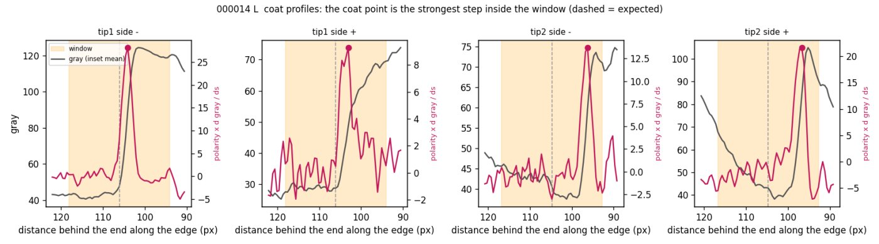
09 SEMANTICS
3.9~3.10 | 코팅 경계와 의미 라벨
각 윤곽선에서 밝기 변화가 가장 큰 지점을 코팅–금속 경계의 2D keypoint로 측정
① 기대 위치
② 밝기 profile
③ 경계 선택
④ 의미 라벨
검출 끝점에서 투영 semantic vector 길이만큼 뒤로 이동
윤곽을 따라 ±12px, 안쪽 1.5/2.5/3.5px 세 줄 평균
물체별 부호를 적용한 밝기 미분의 최대점 + 포물선 sub-pixel
6점 profile 투영으로 upper/lower 결정; VETUS GT 27/27
14

Slide 15
10 CODE
코드 구조와 호출 관계
25줄의 orchestration과 역할별 모듈 분리
camera.py
gs_render.py
view.py
역할별 모듈 호출
카메라 모델·투영
crop alpha 렌더
3.1~3.10 단일 view
pipeline.py
detect_tips_2d
alignment.py
align_gpu.py
stereo.py
objects.py
for side in ("L", "R"):
vectors = project_vectors(...)
alpha = render(...)
states[side] = view_candidates(...)
chosen = choose_ends(states)
res = finish_view(...)
return pair_2d(res, query, obj)
3.4 CPU/GPU 정렬
4.1~4.4 L/R 선택
물체 profile·상수
실험 저장소의 약 4,100줄/15개 폴더에서 실제 실행 경로만 패키지로 정리
15

Slide 16
11 OBJECTS
하나의 알고리즘, 물체별 profile로 일반화
VETUS에서 정한 px 상수를 6점 profile의 물리 크기 비율로 변환
항목 | VETUS | Pink
형상 | 곧은 팁 | 짧고 꺾인 팁
길이 비율 sL | 1.000 | 0.573
폭 비율 sW | 1.000 | 0.672
모델 윤곽 창 | 15.0 mm | 8.6 mm
코팅 밝기 방향 | +1: 어두움→밝음 | −1: 밝음→어두움
sub-pixel clip | 없음 | ±0.5 px
정상 pose 출력 | 14/14 tips | 10/10 tips
길이 관련 상수
REF × sL
seed, chain 길이, ridge 범위, coat window
폭 관련 상수
REF × sW
윤곽 복도, 코팅 inset, ridge half-width
설정 파일만 교체: configs/objects/<name>.json
코드: tip2d/objects.py, configs/objects/*.json
16

Slide 17
12 PERFORMANCE
처리 속도
스테레오 한 쌍, alpha 렌더 포함 중앙값; pose/SAM 및 이미지 로딩 제외
물체 | CPU 정렬 | GPU 정렬 | GPU 처리율
VETUS | 95.9 ms | 47.2 ms | ≈21 FPS
Pink | 74.4 ms | 36.1 ms | ≈28 FPS
VETUS runtime breakdown
CPU total
93.7 ms
GPU total
44.7 ms
GPU align L+R
3.4 ms
GPU 정렬 효과 (VETUS 상세 벤치마크)
정렬 view당 약 25ms → 약 1.7ms
팁 단계 전체 93.7ms → 44.7ms
CPU/GPU 최종 결과 동일
alpha L+R
2.0 ms
현재 남은 병목: view당 약 17ms의 CPU 처리, 특히 Python chain tracing
장비: RTX A6000, i9-10850K | 정리된 패키지 결과: outputs/*.json
17

Slide 18
13 RESULTS
VETUS 결과
7 stereo frames, 클릭 GT 기반 예비 평가
끝점 endpoint 오차
검출 끝점과 사람이 클릭한 GT 사이의 Euclidean pixel distance
n = 26 view-tip
중앙값 0.97px
p90 2.07px
최대 2.48px
코팅 경계 오차
검출 coat point와 사람이 클릭한 코팅 경계 GT 사이의 pixel distance
n = 55 points
중앙값 1.13px
p90 2.45px
최대 3.63px
upper/lower label: GT가 있는 27건 모두 일치 · 7개 stereo frame 모두 2D 결과 출력
흰 마름모: endpoint · 원: coating boundary · 자주 x/흰 +: 클릭 GT
18

Slide 19
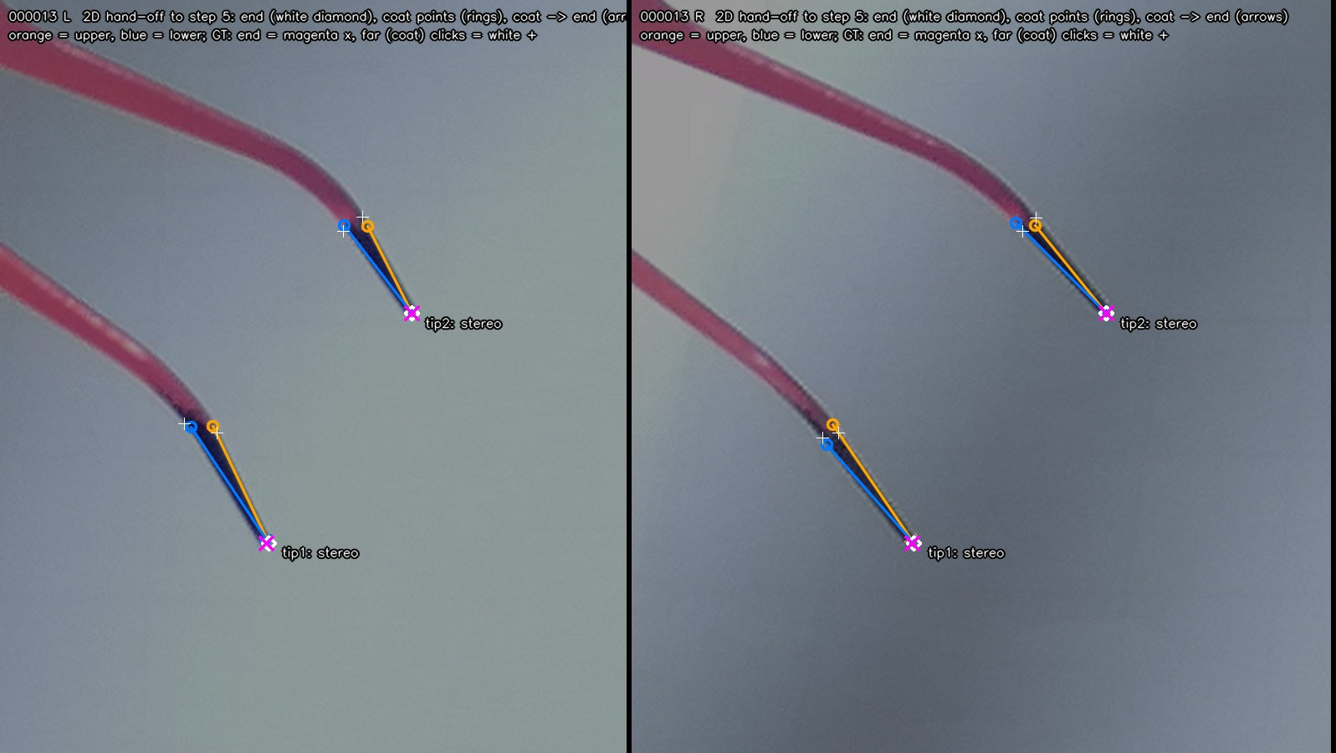
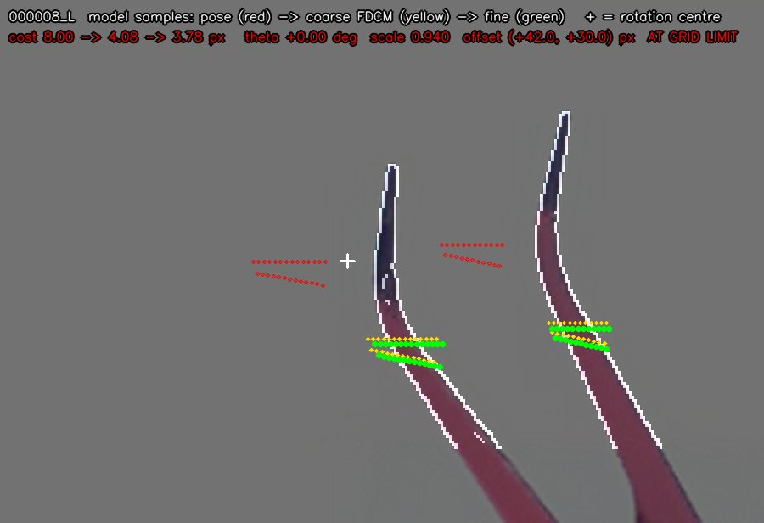
14 RESULTS
Pink 결과와 pose 실패 감지
정상 pose 5프레임은 정밀 측정, 뒤집힌 2프레임은 정렬 신뢰도로 거부
0.81 px
1.40 px
4.06 px
거부된 08·11
endpoint–GT 중앙값
endpoint–GT p90
endpoint–GT 최대
6D pose의 앞뒤/팔 대응 오류
정렬 offset이 탐색 grid 끝에 걸림
그대로 쓰면 endpoint가 수십 px 벗어남
정상 pose 5프레임, 20 view-tip endpoint 기준
19

Slide 20
15 LIMITATIONS
현재 상태와 한계
이번 보고 범위는 L/R 영상의 2D semantic keypoint 측정
1. Pose 뒤집힘
2. 흐린 코팅 경계
3. 현재 출력 범위
꺾인 pink는 align_at_grid_limit로 감지 가능. 곧은 VETUS는 upper/lower 이름만 바뀔 수 있어 pose 단계의 앞뒤 판별 필요
Pink는 L/R이 서로 다른 밝기 최대점을 잡을 수 있음. 향후 1D brightness profile matching이 후보
L/R endpoint, upper/lower coating point, 윤곽선, coating→end 2D 방향과 품질 플래그를 출력
4. 규칙 기반 측정
5. 속도 병목
6. 표본 규모
상수 변화에 민감한 일부 팁이 존재. 세 번째 물체로 일반화 확인 필요
GPU 정렬은 해결. 남은 CPU chain tracing 벡터화와 L/R view 병렬화 가능
VETUS 7프레임, pink 정상 5프레임의 예비 평가. 더 다양한 거리·자세 데이터 필요
20

Slide 21
TAKEAWAY
Pose를 keypoint로 쓰지 않고,
영상에서 다시 측정한다
실행
python scripts/run_pose_results.py \
--object VETUStweezers \
--pose_run <pose result> \
--query_dir <query> \
--align gpu
python scripts/check_reference.py \
outputs/VETUStweezers_gpu.json
• 3DGS semantic 정의를 영상 edge·밝기·stereo 제약과 결합
• VETUS/pink를 하나의 알고리즘과 물체별 profile로 처리
• GPU 기준 36~47ms의 2D 팁 측정
• 클릭 GT 대비 endpoint 중앙값: VETUS 0.97px, pink 0.81px
• 실패를 숨기지 않고 정렬 신뢰도 플래그로 검출
핵심 파일
pipeline.py · view.py · stereo.py
alignment.py · objects.py

Slide 22
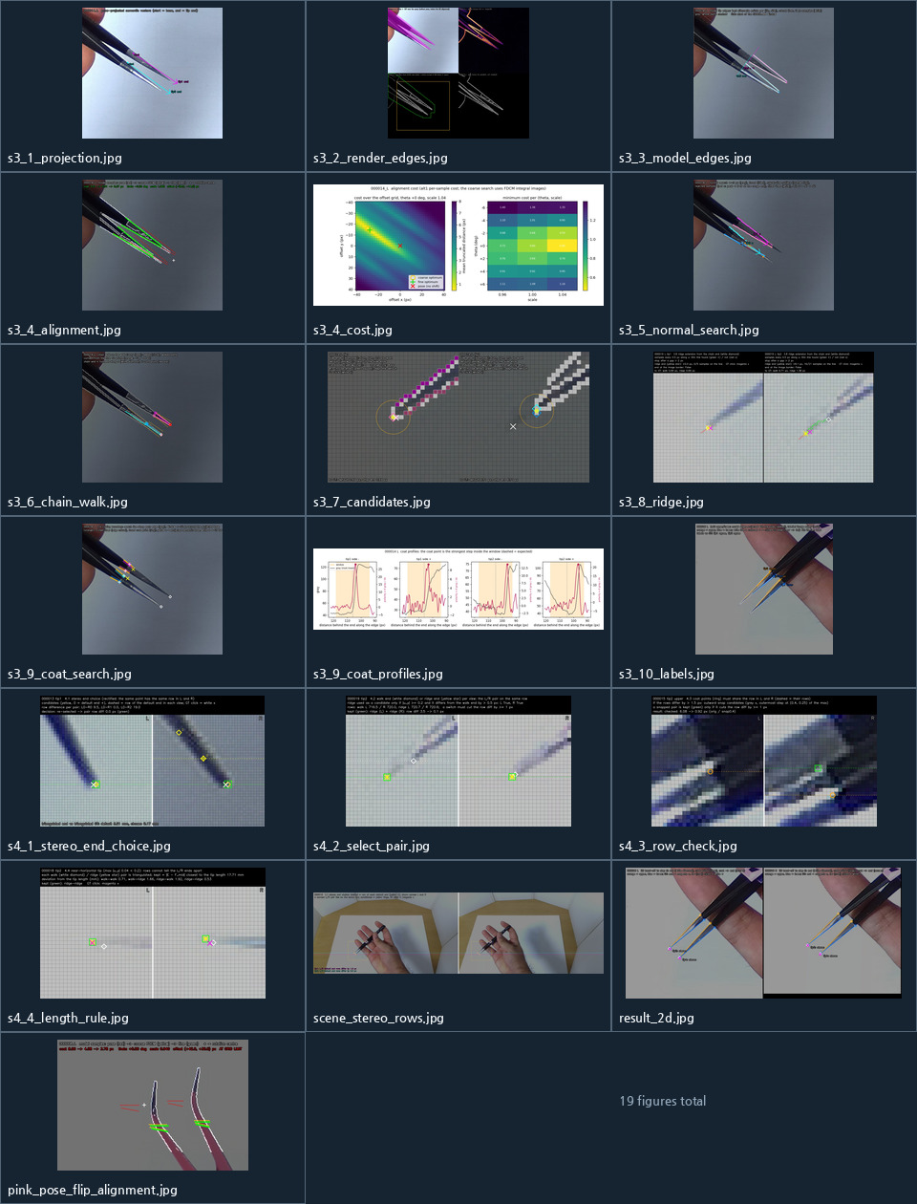
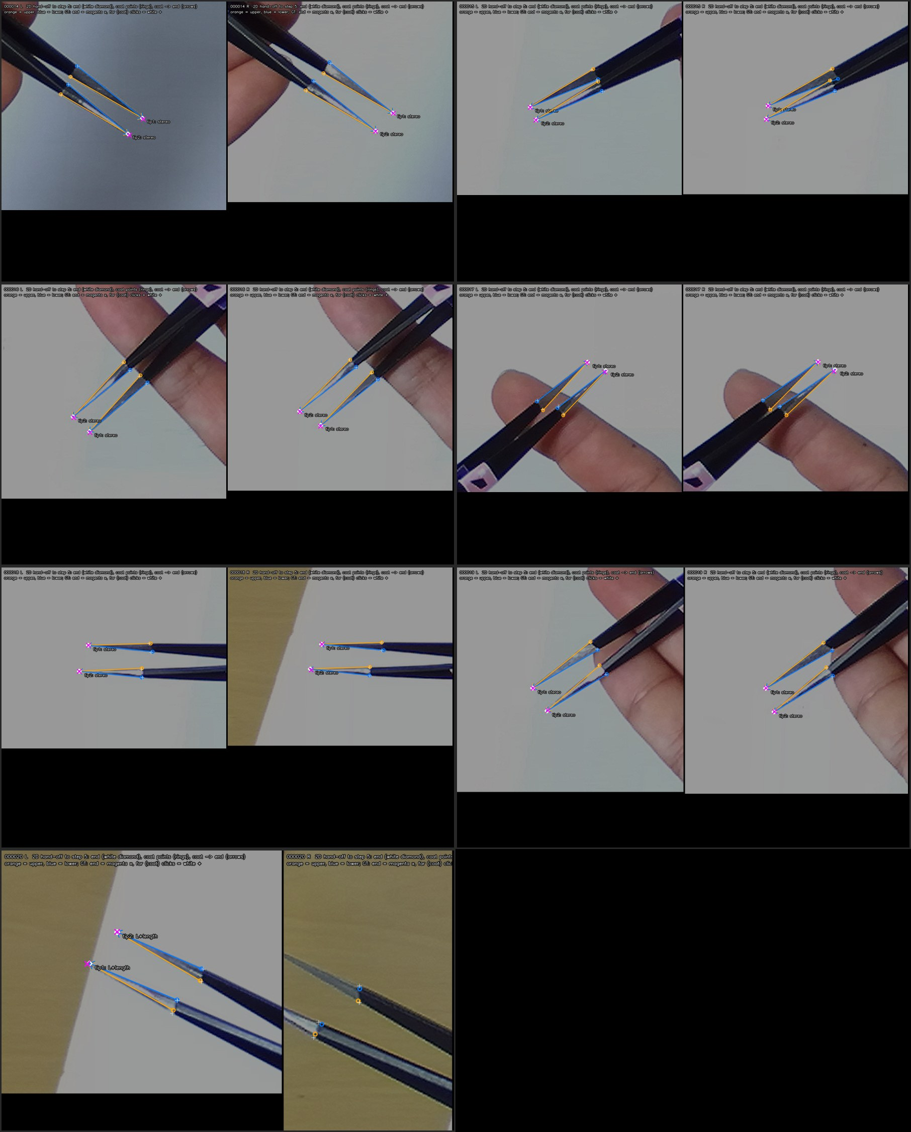
APPENDIX
Appendix | docs/figures 자료 읽는 법
README.md와 docs/PIPELINE.md에서 참조하는 현재 저장소의 단계별 그림
파일 | 단계 | 그림에서 확인할 내용
s3_1_projection.jpg s3_2_render_edges.jpg s3_3_model_edges.jpg s3_4_{alignment,cost}.jpg | 3.1~3.4 | semantic 투영, alpha/Canny, 모델 윤곽, 닮음 변환 정렬
s3_5_normal_search.jpg s3_6_chain_walk.jpg s3_7_candidates.jpg s3_8_ridge.jpg | 3.5~3.8 | 법선 edge 탐색, Canny 사슬, 끝점 후보, ridge 연장
s3_9_{coat_search,coat_profiles}.jpg s3_10_labels.jpg | 3.9~3.10 | 코팅 경계 탐색/profile과 upper·lower 라벨
s4_1_stereo_end_choice.jpg s4_2_select_pair.jpg s4_3_row_check.jpg s4_4_length_rule.jpg | 4.1~4.4 | L/R 행 기반 후보 선택, 코팅점 검사, 수평 팁 길이 규칙
scene_stereo_rows.jpg result_2d.jpg pink_pose_flip_alignment.jpg | 장면·결과 ·실패 사례 | 전체 stereo 행, 최종 2D 출력, pink pose 뒤집힘 사례
경로: semantic-tip2d/docs/figures/ · 전체 19개 JPG
22

